Slide 1
正規化の検証
2022年9月6日
熊谷 渉

Slide 2
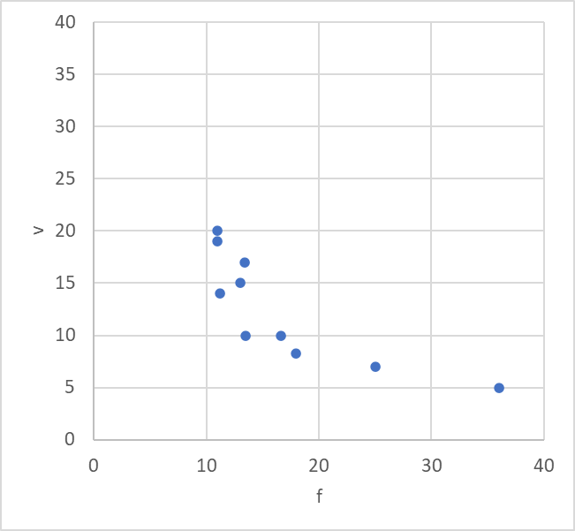
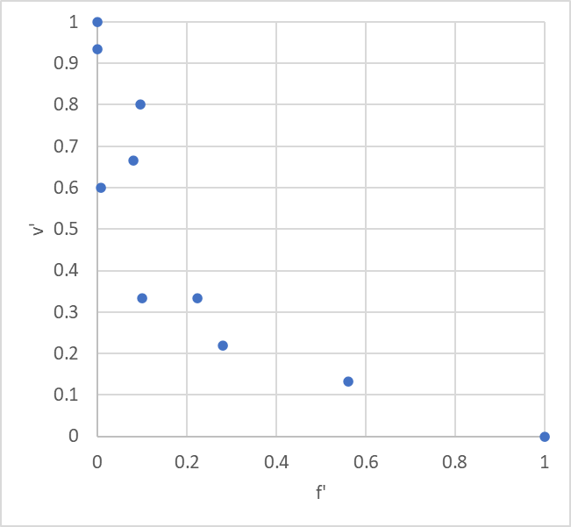


min-maxに基づく正規化
正規化済空間では、個体の(f,v)集合が${[0,1]}^{2}$に含まれ、f’軸とv’軸上に個体が位置する。
元の空間において適切な方向に選択圧が生じるには、正規化空間でどんな選択圧が必要か？
$(f,v)$空間における適合度の減少方向
$(f′,v′)$空間における適合度の減少方向
重みを与える
一様に与える
個体群の範囲が横長の場合、
適合度の減少方向は横方向に伸びる
範囲を与える
p2

Slide 3
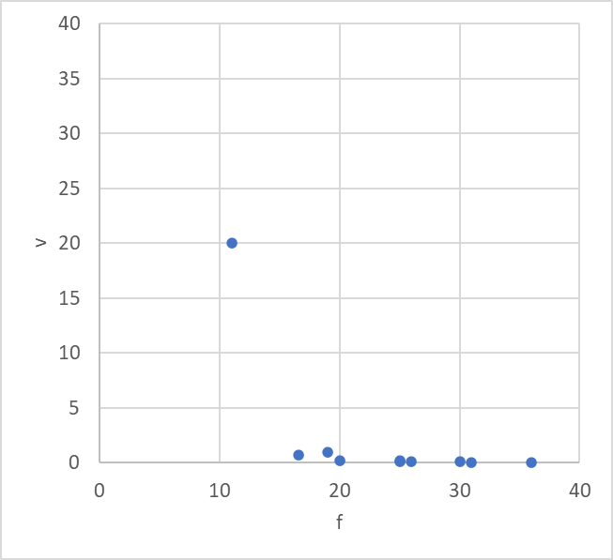
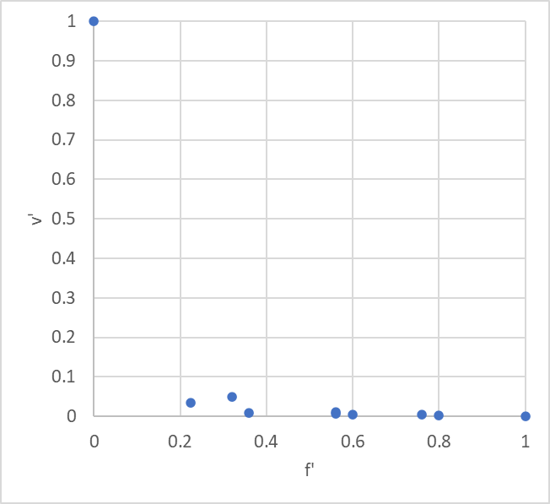


min-maxに基づく正規化
個体群の分布が偏っていると、一様に重みを与えても、偏った方向に選択圧が生じる。
$(f,v)$空間における適合度の減少方向
$(f′,v′)$空間における適合度の減少方向
一様に与える
個体群の範囲が横長の場合、
適合度の減少方向は横方向に伸びる
p2

Slide 4

正規化済空間上の個体群配置
min-maxスケーリングの影響で、個体群の多くが一部の領域に寄せられることがある。
$均等な$パターン
右側に寄せられるパターン
右下に寄せられるパターン
1
1
1
scaled v
scaled v
scaled v
0
0
0
0
scaled f
1
0
scaled f
1
0
scaled f
1
p12

Slide 5
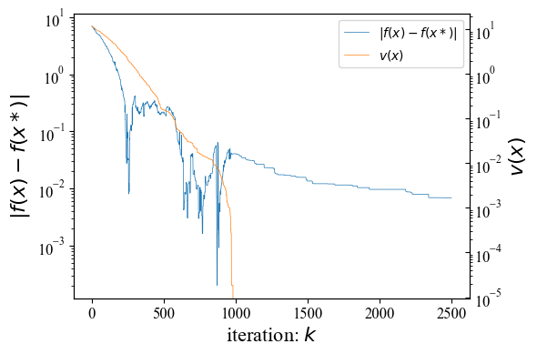
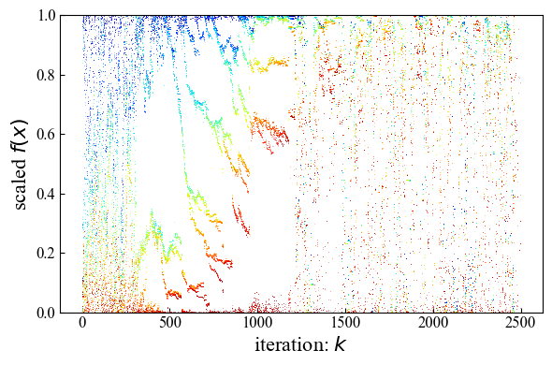
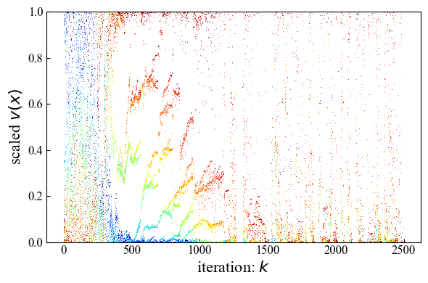
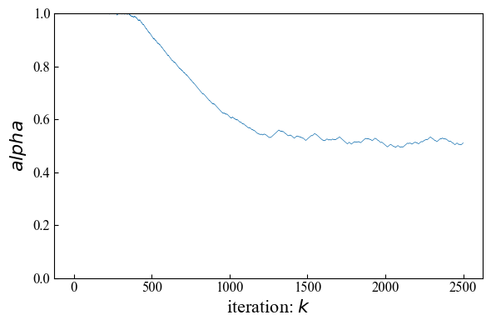
問題１（$d={10}^{−2}$）
i=1
i=m
m=50
青
緑
黄
赤
可能解を得た後は多くの個体が右下に寄せられるが、f方向に大きく振動する。
最良解の(f,v)の推移
各個体の(f,v)の推移
p7

Slide 6
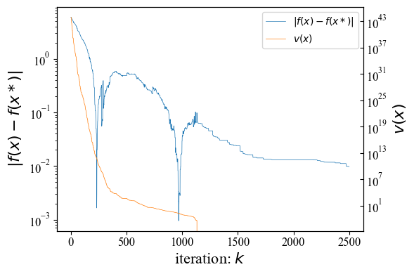
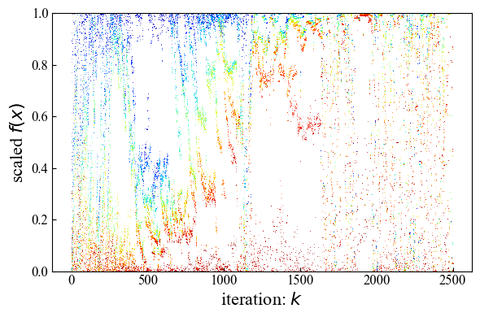
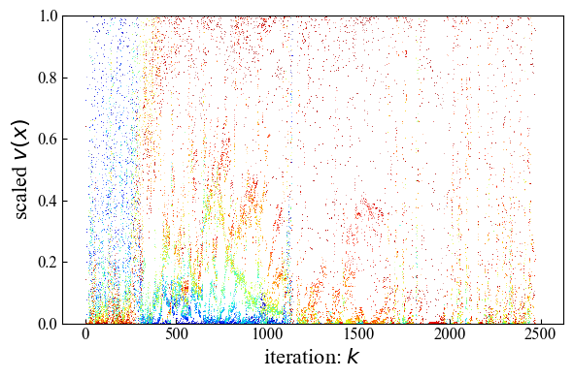
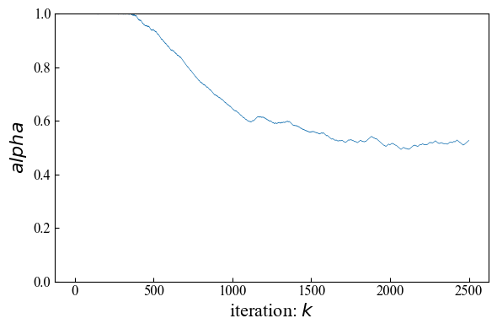
問題２（$d={10}^{−2}$）
i=1
i=m
m=50
青
緑
黄
赤
可能解を得た後は多くの個体が右下に寄せられるが、f方向に大きく振動する。
最良解の(f,v)の推移
各個体の(f,v)の推移
p7

Slide 7
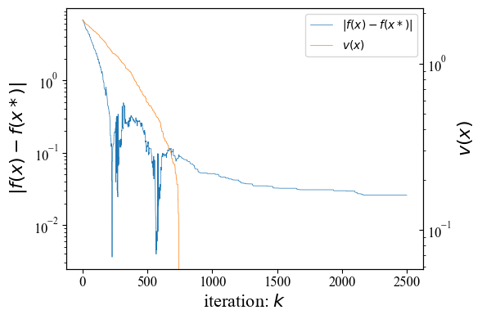
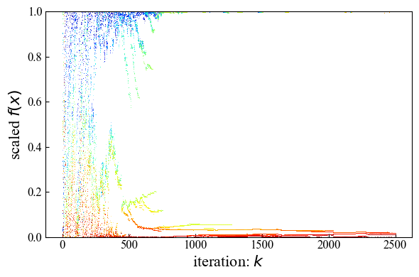
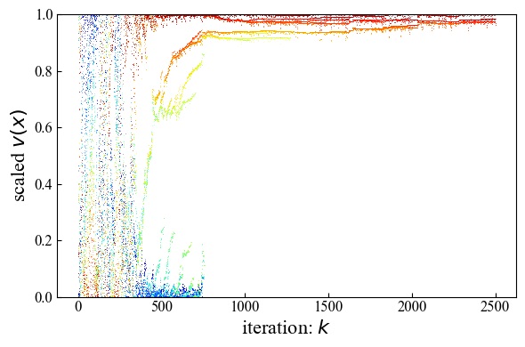
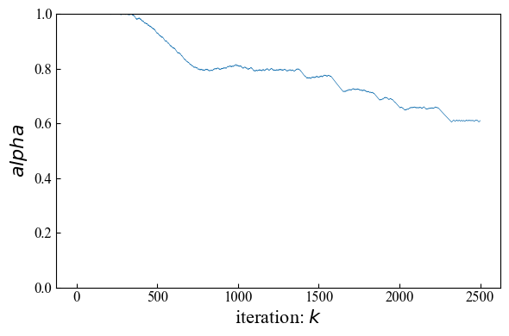
問題３（$d={10}^{−2}$）
i=1
i=m
m=50
青
緑
黄
赤
可能解を得た後は多くの個体が右下に寄せられた状態が継続する。
最良解の(f,v)の推移
各個体の(f,v)の推移
p7

Slide 8
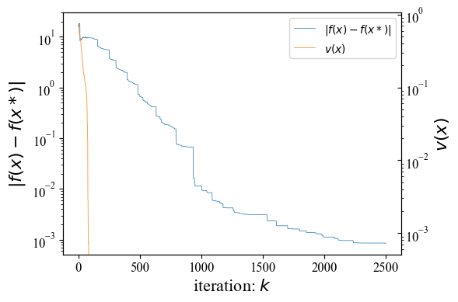
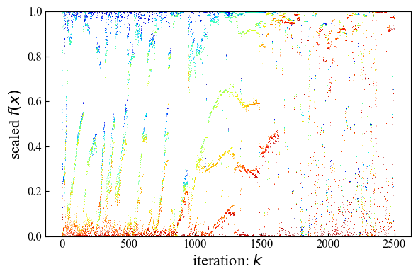
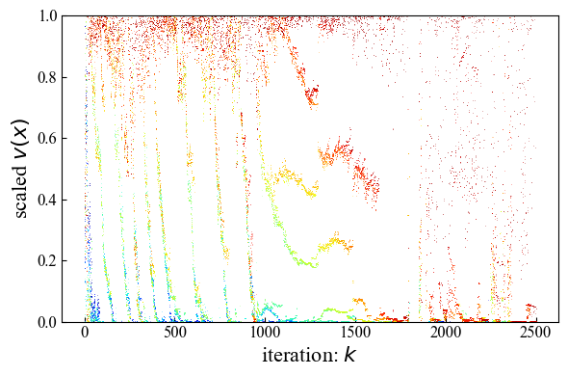
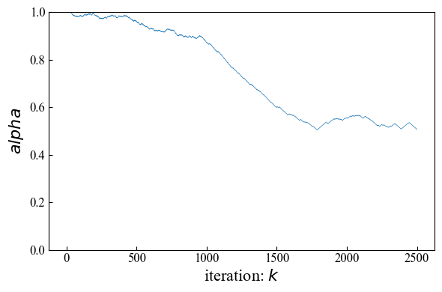
問題４（$d={10}^{−2}$）
i=1
i=m
m=50
青
緑
黄
赤
可能解を得た後も均等な配置が継続し、右下に移動した後にf方向に振動する。
最良解の(f,v)の推移
各個体の(f,v)の推移
p7

